Slide 1



Randstad Webinar
Ontslag anno 2021
In 2014 werden nieuwe ontslagregels van toepassing. Waar staan we nu?
25 november 2021
Olivier Wouters
Advocaat – Vennoot
Arnout Crauwels
Advocaat – Senior Associate
2021

Slide 2
Overzicht
Wat zijn de ontslagregels die op 1 januari 2014 van toepassing zijn geworden?
Moet ik elk ontslag motiveren? Wanneer is het ontslag “kennelijk onredelijk”?
Ben ik na ontslag altijd verplicht outplacement aan te bieden?

Slide 3


1. Wat zijn de ontslagregels die op 1 januari 2014 van toepassing zijn geworden?

Slide 4

Deel 1: Opzeggingstermijnen
Wat zijn de opzeggingstermijnen sinds de invoering van de wet op het eenheidsstatuut?

Slide 5
De wet van 26 december 2013 betreffende de invoering van een eenheidsstatuut tussen arbeiders en bedienden (« WES »)
Opzeggingstermijnen (1)
Opzeggingstermijnen voor arbeidsovereenkomsten die een aanvang nemen op of na 1 januari 2014
  Beëindiging van de arbeidsovereenkomst door de werkgever (ontslag)
  Beëindiging van de arbeidsovereenkomst door de werknemer (ontslagname)
  Tegenopzegging
  Start van de opzeggingstermijn
  Afwijkingen
Arbeidsovereenkomst voor bepaalde tijd / voor een duidelijk omschreven werk
Opzeggingstermijnen voor arbeidsovereenkomsten die een aanvang genomen hebben vóór 1 januari 2014 (regel van de “dubbele foto”)

Slide 6

Wat met arbeidsovereenkomsten die een aanvang hebben genomen op of na 1 januari 2014?
Opzeggingstermijnen (2)
Ontslag door de werkgever
Eén criterium: anciënniteit
  Ononderbroken periode van tewerkstelling bij “dezelfde werkgever” (“dezelfde onderneming”)
  Te rekenen vanaf indiensttreding
  Anciënniteit bekijken op het ogenblik dat de opzeggingstermijn ingaat
  Gelijkstelling van vroegere periode van tewerkstelling als uitzendkracht bij werkgever-gebruiker
    Indien de werkgever de arbeidsovereenkomst beëindigt
    Dezelfde functie
    Periode van inactiviteit van 7 dagen of minder
    Aanwerving volgt op de periode van uitzendarbeid
    Maximum één jaar

Slide 7
Anciënniteit | Opzeggingstermijn
< 3 maanden | 1 week
tussen 3 maanden en < 4 maanden | 3 weken
tussen 4 maanden en < 5 maanden | 4 weken
tussen 5 maanden en < 6 maanden | 5 weken
tussen 6 maanden en < 9 maanden | 6 weken
tussen 9 maanden en < 12 maanden | 7 weken
tussen 12 maanden en < 15 maanden | 8 weken
tussen 15 maanden en < 18 maanden | 9 weken
tussen 18 maanden en < 21 maanden | 10 weken
tussen 21 maanden en < 24 maanden | 11 weken
tussen 2 jaar en < 3 jaar | 12 weken
tussen 3 jaar en < 4 jaar | 13 weken
tussen 4 jaar en < 5 jaar | 15 weken
vanaf 5 jaar | + 3 weken per begonnen jaar anciënniteit
tussen 20 jaar en < 21 jaar | + 2 weken per begonnen jaar anciënniteit
vanaf 21 jaar | + 1 week per begonnen jaar anciënniteit

Slide 8
Wat met arbeidsovereenkomsten die een aanvang hebben genomen op of na 1 januari 2014?
Opzeggingstermijnen (3)
2. Ontslagname door de werknemer
½ van opzeggingstermijn van de werkgever
  afgerond op de laagste eenheid
  maximum 13 weken

Slide 9
Anciënniteit | Opzeggingstermijn
< 3 maanden | 1 week
tussen 3 maanden en < 6 maanden | 2 weken
tussen 6 maanden en < 12 maanden | 3 weken
tussen 12 maanden en < 18 maanden | 4 weken
tussen 18 maanden en < 24 maanden | 5 weken
tussen 2 jaar en < 4 jaar | 6 weken
tussen 4 jaar en < 5 jaar | 7 weken
tussen 5 jaar en < 6 jaar | 9 weken
tussen 6 jaar en < 7 jaar | 10 weken
tussen 7 jaar en < 8 jaar | 12 weken
vanaf 8 jaar | 13 weken

Slide 10
Wat met arbeidsovereenkomsten die een aanvang hebben genomen op of na 1 januari 2014?
Opzeggingstermijnen (4)
3. Tegenopzegging door de werknemer
Dezelfde termijnen als voor de opzegging door de WN (maar: plafond max. 4 weken)
Anciënniteit | Opzeggingstermijn
< 3 maanden | 1 week
tussen 3 maanden en < 6 maanden | 2 weken
tussen 6 maanden en < 1 jaar | 3 weken
vanaf 1 jaar | 4 weken

Slide 11
Wat met arbeidsovereenkomsten die een aanvang hebben genomen op of na 1 januari 2014?
Opzeggingstermijnen (5)
Aanvang opzeggingstermijn
Dezelfde vereisten voor opzeggingsbrief
  Vormvereisten
  Verplichte vermeldingen
  Taalwetgeving
  Aanvang opzeggingstermijn: maandag volgend op de week waarin de opzeggingstermijn ter kennis gegeven werd
  dus: normaal gezien aangetekende brief te verzenden ten laatste op woensdag
  Aanvang tegenopzegging door werknemer: idem

Slide 12
Wat met arbeidsovereenkomsten die een aanvang hebben genomen op of na 1 januari 2014?
Opzeggingstermijnen (6)
Afwijkingen
Pensioenleeftijd: plafond van maximum 26 weken
SWT: minstens 26 weken bij ondernemingen in moeilijkheden of in herstructurering
  Tijdelijke werkloosheid
Ondernemingsregeling of individuele regeling (“opzeggingsclausule”): voor zover niet minder gunstig voor de werknemer

Slide 13
Wat met arbeidsovereenkomsten voor bepaalde tijd / duidelijk omschreven werk?
Opzeggingstermijnen (7)
Behoud van de mogelijkheid tot verbreking mits vergoeding:
  Loon verschuldigd tot einde termijn
  Maar maximum 2 × opzeggingstermijn indien AOVK voor onbepaalde tijd
  Opzegging / verbreking tijdens eerste helft van de overeengekomen duurtijd
  Maar max. eerste zes maanden
  Enkel voor de 1ste arbeidsovereenkomst

Slide 14
Opzeggingstermijnen (8)
Voorbeeld 1: AOVK bepaalde tijd van 8 maanden
4 maanden 4 maanden
  Regel 1: normale opzeggingstermijn eerste helft duur = eerste 4 maanden
  Regel 2: normale opzeggingstermijn = 1 week tijdens eerste 3 maanden
  3 weken tijdens de 4de maand
  Regel 3: ontslag na eerste 4 maanden → sanctie = loon tot einde van de 8ste maand met maximum dubbel normale opzeggingstermijn
Voorbeeld 2: AOVK bepaalde tijd van 24 maanden
6 maanden 18 maanden
  Regel 1: normale opzeggingstermijn eerste helft duur, maar max. eerste 6 maanden
  Regel 2: normale opzeggingstermijn = 1 week tijdens eerste 3 maanden
  3 weken tijdens de 4de maand
  4 weken tijdens de 5de maand
  5 weken tijdens de 6de maand
  Regel 3: ontslag na eerste 6 maanden → sanctie = loon tot einde van de 24ste maand met maximum dubbel normale opzeggingstermijn

Slide 15
Wat met arbeidsovereenkomsten die een aanvang hebben genomen vóór 1 januari 2014?
Opzeggingstermijnen (10)
Overgangsregeling = regel van de ‘dubbele foto’
  Principe: optellen van twee opzeggingstermijnen
  totale opzeggingstermijn = opzeggingstermijn ‘stap 1’ + opzeggingstermijn ‘stap 2’
Stap 1: berekend op basis van de anciënniteit verworven op 31 december 2013
Stap 2: berekend op basis van de anciënniteit verworven vanaf 1 januari 2014

Slide 16
Wat met arbeidsovereenkomsten die een aanvang hebben genomen vóór 1 januari 2014? – Stap 1
Opzeggingstermijnen (11)
Stap 1
  Opzeggingstermijn vastgesteld o.b.v. de wettelijke, reglementaire en conventionele regels die gelden op 31 december 2013
    - Dus ‘foto’ op 31 december 2013 van:
      Statuut: arbeider of bediende?
      Anciënniteit
      Jaarlijks bruto loon: lagere of hogere bediende?
      Ontslagregels alsof opzeggingstermijn berekend had moeten worden op 31 december 2013

Slide 17
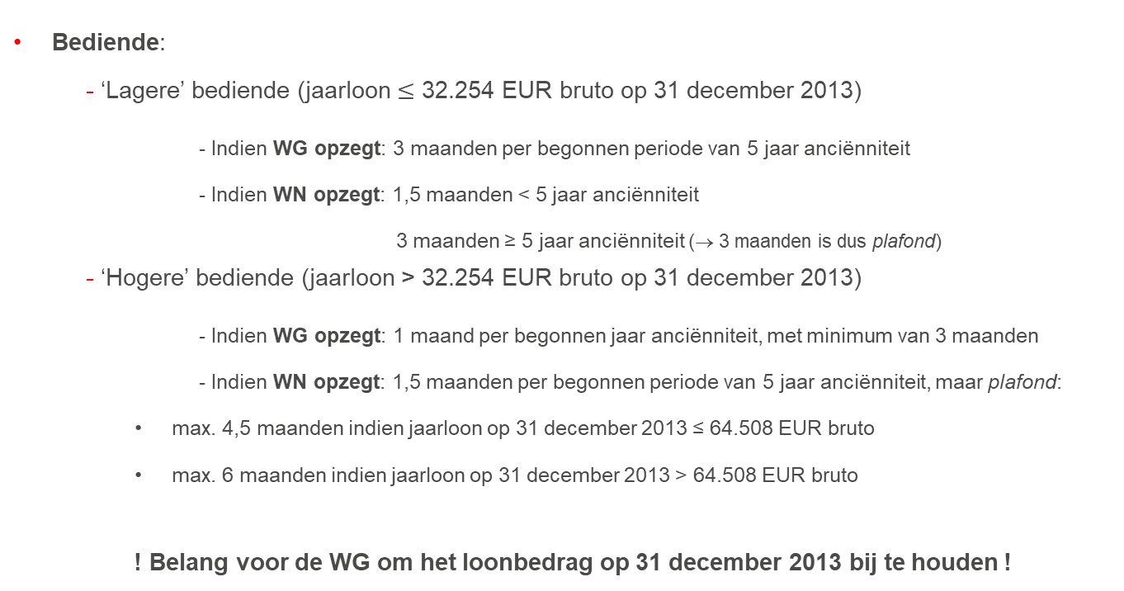
Wat met arbeidsovereenkomsten die een aanvang hebben genomen vóór 1 januari 2014? – Stap 1
Opzeggingstermijnen (13)
  Bediende:
    - ‘Lagere’ bediende (jaarloon $≤$ 32.254 EUR bruto op 31 december 2013)
      - Indien WG opzegt: 3 maanden per begonnen periode van 5 jaar anciënniteit
      - Indien WN opzegt: 1,5 maanden < 5 jaar anciënniteit
      3 maanden ≥ 5 jaar anciënniteit (→ 3 maanden is dus plafond)
    - ‘Hogere’ bediende (jaarloon > 32.254 EUR bruto op 31 december 2013)
      - Indien WG opzegt: 1 maand per begonnen jaar anciënniteit, met minimum van 3 maanden
      - Indien WN opzegt: 1,5 maanden per begonnen periode van 5 jaar anciënniteit, maar plafond:
        max. 4,5 maanden indien jaarloon op 31 december 2013 ≤ 64.508 EUR bruto
        max. 6 maanden indien jaarloon op 31 december 2013 > 64.508 EUR bruto
        ! Belang voor de WG om het loonbedrag op 31 december 2013 bij te houden !

Slide 18
Wat met arbeidsovereenkomsten die een aanvang hebben genomen vóór 1 januari 2014? – Stap 1
Opzeggingstermijnen (14)
  Arbeider:
    - Toepassing van de (sectorale) opzeggingstermijn op 31 december 2013 voor ‘stap 1’
    - Ontslag met het oog op SWT?
      Bepaalde sectoren: verkorte opzeggingstermijnen
      Standpunt FOD WASO: verkorte opzeggingstermijnen voor ‘stap 1’ ZELFS indien arbeider op 31 december 2013 nog niet voldeed aan voorwaarden SWT. Het volstaat dat de arbeider op het ogenblik van het ontslag voldeed aan de voorwaarden SWT

Slide 19
Wat met arbeidsovereenkomsten die een aanvang hebben genomen vóór 1 januari 2014? – Stap 2
Opzeggingstermijnen (15)
Stap 2: berekend op basis van de ononderbroken dienstanciënniteit verworven vanaf 1 januari 2014
  Opzeggingstermijn vastgesteld volgens de wettelijke of reglementaire regels die gelden op het ogenblik van de kennisgeving van de opzegging
  ! Indien opzegging door de bediende:
    - Stap 2 is niet van toepassing indien op 31 december 2013 plafond bereikt:
      - plafond voor ‘lagere bediende’: 3 maanden (zie slide 17)
      - plafond voor ‘hogere bediende’: 4,5 maanden (zie slide 17)
      - plafond voor ‘hoogste bediende’: 6 maanden (zie slide 17)
    - Indien plafond niet bereikt is: stap 1 + stap 2 = max. 13 weken

Slide 20
Voorbeelden (1)
Opzeggingstermijnen (16)
Bediende met bruto jaarloon op 31 dec 2013 ≤ 32.254 EUR
  Aanvang arbeidsovereenkomst: 1 juli 2010
  Ontslag door de werkgever in november 2021
    - Stap 1: 3 maanden (3 maanden per begonnen periode van 5 jaar anciënniteit)
    - Stap 2: 24 weken (want tussen 7 jaar en minder dan 8 jaar anciënniteit vanaf 1 januari 2014)
Arbeider PC 116 (chemie)
  In dienst op 1 januari 2010
  Ontslag door de werkgever in november 2021
    - Stap 1: 42 dagen (zie sectoraal vastgelegde opzeggingstermijnen PC 116)
    - Stap 2: 24 weken (want tussen 7 jaar en minder dan 8 jaar anciënniteit vanaf 1 januari 2014)

Slide 21
Voorbeelden (2)
Opzeggingstermijnen (17)
Bediende met bruto jaarloon op 31 dec 2013 ≤ 32.254 EUR
  Aanvang van de arbeidsovereenkomst: 1 juli 2004
  Bediende neemt ontslag in november 2021
    - Stap 1: 3 maanden (want ≥ 5 jaar anciënniteit op 31 dec 2013)
    - Stap 2: / (want plafond voor lagere bediende is bereikt in stap 1)
Bediende met bruto jaarloon op 31 dec 2013 > 32.254 EUR maar ≤ 64.508 EUR
  Aanvang van de arbeidsovereenkomst: 1 juli 2012
  Bediende neemt ontslag in november 2021
    - Stap 1: 1,5 maand (1,5 maand per begonnen periode van 5 jaar anciënniteit)
    - Stap 2: 12 weken (want tussen 7 jaar en minder dan 8 jaar anciënniteit vanaf 1 januari 2014)
    - 13 weken in totaal (want stap 1 + stap 2 = max. 13 weken)

Slide 22
Voorbeelden (3)
Opzeggingstermijnen (18)
Bediende met bruto jaarloon op 31 dec 2013 > 32.254 EUR
  Aanvang van de arbeidsovereenkomst: 30 december 2010
  Ontslag door de werkgever in januari 2022
    - Stap 1: 4 maanden (1 maand per begonnen jaar anciënniteit, met minimum van 3 maanden)
    - Stap 2: 27 weken (want tussen 8 jaar en minder dan 9 jaar anciënniteit vanaf 1 januari 2014)

Slide 23

Deel 2: Rechtspraak
Hoe oordelen de arbeidsgerechten over de toepassing van de ‘nieuwe’ ontslagregels?

Slide 24
Bijzondere gevallen
Is de overgangsregeling van toepassing of niet?
Rechtspraak (1)
Wet (WES) → overgangsregeling (“dubbele fotoregeling”) is van toepassing als de arbeidsovereenkomst een aanvang heeft genomen vóór 1 januari 2014
  maar → aanvang arbeidsovereenkomst ≠ startdatum anciënniteit

Slide 25
Bijzondere gevallen
Is de overgangsregeling van toepassing of niet?
Rechtspraak (2)
Scenario 1: nieuwe werkgever na 1 januari 2014
  Werknemer trad initieel in dienst van vennootschap A vóór 1 januari 2014
  Na 1 januari 2014 → overgang in onderling akkoord naar vennootschap B
  Vennootschap A en vennootschap B → dezelfde vennootschapsgroep
  + “dezelfde werkgever” / “dezelfde onderneming” i.h.k.v. vaststelling anciënniteit
  Vennootschap B gaat uiteindelijk over tot ontslag van de werknemer
  Rechtspraak:
    - Overgangsregeling is niet van toepassing want arbeidsovereenkomst tussen werknemer en vennootschap B heeft geen aanvang genomen vóór 1 januari 2014
    - ‘nieuwe’ opzeggingstermijnen (slide 7) MAAR rekening houdend met totale anciënniteit teruggaand tot initiële indiensttreding bij vennootschap A
  Uitzondering: overgang van onderneming (CAO nr. 32bis)

Slide 26
Bijzondere gevallen
Is de overgangsregeling van toepassing of niet?
Rechtspraak (3)
Scenario 2: nieuwe arbeidsovereenkomst na 1 januari 2014
  Werknemer trad in dienst van vennootschap A vóór 1 januari 2014
  Na 1 januari 2014 → nieuwe arbeidsovereenkomst tussen werknemer en vennootschap A
    - bijv. arbeidsovereenkomst bepaalde tijd → arbeidsovereenkomst onbepaalde tijd
    - bijv. nieuw statuut (arbeider/bediende), nieuwe functie (promotie), nieuw loon, …
  Vennootschap A gaat uiteindelijk over tot ontslag van de werknemer
  Rechtspraak: arbeidsovereenkomst bepaalde tijd → arbeidsovereenkomst onbepaalde tijd
    - Overgangsregeling is niet van toepassing want arbeidsovereenkomst (voor onbepaalde tijd) heeft geen aanvang genomen vóór 1 januari 2014
    - ‘nieuwe’ opzeggingstermijnen (slide 7) MAAR rekening houdend met totale anciënniteit teruggaand tot initiële indiensttreding
  En wat bij nieuw statuut, nieuwe functie, nieuw loon, …? (“schuldvernieuwing”)

Slide 27
Bijzondere gevallen
Is de overgangsregeling van toepassing of niet?
Rechtspraak (4)
Scenario 3: “fictieve” anciënniteit teruggaand tot vóór 1 januari 2014
  Werknemer treedt in dienst van vennootschap A na 1 januari 2014
  Maar → “fictieve” anciënniteit teruggaand tot vóór 1 januari 2014
    - conventionele anciënniteit overeengekomen in de arbeidsovereenkomst
    of
    - gelijkgestelde anciënniteit als uitzendkracht
  Vennootschap A gaat over tot ontslag van de werknemer
  Meerderheid van rechtspraak:
    - Overgangsregeling is niet van toepassing want arbeidsovereenkomst heeft geen aanvang genomen vóór 1 januari 2014
    - ‘nieuwe’ opzeggingstermijnen (slide 7) MAAR rekening houdend met totale anciënniteit, incl. “fictieve” anciënniteit

Slide 28
Kan een opzeggingsclausule worden toegepast in het kader van de overgangsregeling?
Rechtspraak (5)
Opzeggingsclausule overeengekomen vóór 1 januari 2014 (bediende > 32.254 EUR bruto op 31 december 2013)
Wet (WES):
  Stap 1 WES
    - “Wettelijke, reglementaire en conventionele regels”
    MAAR: expliciete uitzondering bediende > 32.254 EUR bruto op 31 december 2013
    - “In afwijking van het tweede lid”
    - Eén maand per begonnen jaar anciënniteit bij opzegging door de werkgever, met een minimum van drie maanden
      → Wet is op zich duidelijk: opzeggingsclausule kan niet worden toegepast

Slide 29
Kan een opzeggingsclausule worden toegepast in het kader van de overgangsregeling?
Rechtspraak (6)
  Stap 2 WES
    “Wettelijke of reglementaire regels”
    - Geen verwijzing naar conventionele regels
      Wet is op zich duidelijk: opzeggingsclausule kan niet worden toegepast
Parlementaire voorbereiding WES:
  Advies Raad van State
  Reactie wetgever:
    - Opzeggingsclausule moet toch toegepast worden voor STAP 1, ongeacht of de in de opzeggingsclausule bepaalde opzeggingstermijn gunstiger of minder gunstig is dan de wet.
Tegenstrijdigheid: wet ↔ parlementaire voorbereiding

Slide 30
Kan een opzeggingsclausule worden toegepast in het kader van de overgangsregeling?
Rechtspraak (7)
Opties:
  Opzeggingsclausule alleen toepassen voor stap 1
  Opzeggingsclausule toepassen op het geheel
  Opzeggingsclausule toepassen voor stap 1 en voor stap 2
  Opzeggingsclausule niet toepassen
Rechtspraak
  Niet eenduidig: rechtspraak ging alle richtingen uit
  Vatbaar voor kritiek

Slide 31
Kan een opzeggingsclausule worden toegepast in het kader van de overgangsregeling?
Rechtspraak (8)
Arresten Grondwettelijk Hof 18 oktober 2018 en 6 juni 2019
  Twee verschillende zaken maar met vergelijkbare feiten
    - Arbeidsovereenkomst van start gegaan vóór 1 januari 2014
    - Opzeggingsclausule (sterk) in het voordeel van de werknemer (in vergelijking met de wet)
  Moet opzeggingsclausule toegepast worden voor ‘stap 1’?
    - Geen discussie m.b.t. ‘stap 2’: ‘nieuwe’ opzeggingstermijnen voor ‘stap 2’…
    - ‘Stap 1’
      werknemer: toepassing van de opzeggingsclausule
      werkgever: opzeggingsclausule kan niet toegepast worden
        → één maand per begonnen jaar anciënniteit (met minimum van 3 maanden)

Slide 32
Kan een opzeggingsclausule worden toegepast in het kader van de overgangsregeling?
Rechtspraak (9)
Arresten Grondwettelijk Hof 18 oktober 2018 en 6 juni 2019
  Grondwettelijk Hof oordeelt enkel over ‘stap 1’:
    - De wet is duidelijk: “één maand per begonnen jaar anciënniteit met een minimum van 3 maanden”.
    - De wet laat op deze regel geen uitzonderingen toe
    - Er kan geen rekening gehouden worden met de parlementaire voorbereiding
  Grondwettelijk Hof
    MAAR:
    - Wet (‘stap 1’) is strijdig met grondwettelijk gelijkheidsbeginsel
    - Niet oké dat voor ‘lagere bedienden’ toepassing wordt gemaakt van opzeggingsclausule, terwijl dat niet zou kunnen voor ‘hogere bedienden’

Slide 33
Kan een opzeggingsclausule worden toegepast in het kader van de overgangsregeling?
Rechtspraak (10)
Arresten Grondwettelijk Hof 18 oktober 2018 en 6 juni 2019
  Conclusie
    - Rekening houden met opzeggingsclausule voor ‘stap 1’
    - Zowel voor ‘lagere bedienden’ als voor ‘hogere bedienden’
    - En wat als opzeggingsclausule in het nadeel van de werknemer is?
  Is het laatste woord nu gezegd over opzeggingsclausules aangegaan vóór 1 januari 2014?
    - Wat met ‘stap 2’? Opzeggingsclausule ook toepassen voor ‘stap 2’?
    - Opzeggingsclausule toepassen op het geheel van de anciënniteit (‘stap 1 + ‘stap 2’)?

Slide 34
Wat als de proefperiode nog niet verstreken was op 31 december 2013?
Rechtspraak (11)
Hoe ‘stap 1” berekenen?
  Verkorte opzeggingstermijn (7 dagen) voor ‘stap 1’?
  Rechtspraak:
    - Er kan enkel nog rekening gehouden worden met de verkorte opzeggingstermijn als het ontslag zelf nog plaatsvindt vóór het verstrijken van de proefperiode
    - In alle andere gevallen: normale regels van “dubbele fotoregeling”

Slide 35
Kan rekening gehouden worden met gelijkgestelde anciënniteit als uitzendkracht opgebouwd vóór 1 januari 2014?
Rechtspraak (12)
Stel:
  arbeidsovereenkomst voor onbepaalde tijd tussen werkgever en werknemer, ingegaan op 23 januari 2007 (= vóór 1 januari 2014)
  was voorafgegaan door tewerkstelling als uitzendkracht bij dezelfde werkgever (4 september 2006 t.e.m. 22 januari 2007)
  werkgever beëindigt de arbeidsovereenkomst op 8 september 2017 (= na 1 januari 2014)
Kan er rekening gehouden worden met gelijkgestelde anciënniteit als uitzendkracht (zie slide 6)?

Slide 36
Kan rekening gehouden worden met gelijkgestelde anciënniteit als uitzendkracht opgebouwd vóór 1 januari 2014?
Rechtspraak (13)
Arbeidsrechtbank Charleroi (9 maart 2020):
  Neen, want regel m.b.t. gelijkgestelde anciënniteit als uitzendkracht was nog niet van toepassing in 2007
  Regel m.b.t. gelijkgestelde anciënniteit is maar ingevoerd door de IPA-wet met ingang van 1 januari 2012 → 3 mogelijkheden in de praktijk
    Arbeidsovereenkomst gestart op of na 1 januari 2014: rekening houden met gelijkgestelde anciënniteit als uitzendkracht (conform art. 37/4 AOW; WES)
    Arbeidsovereenkomst gestart na 31 december 2011 maar vóór 1 januari 2014: rekening houden met gelijkgestelde anciënniteit als uitzendkracht (conform art. 86/2 AOW; IPA-wet)
    Arbeidsovereenkomst gestart vóór 1 januari 2012: geen rekening houden met gelijkgestelde anciënniteit als uitzendkracht

Slide 37

Deel 3: Hoe moet de opzeggingsvergoeding berekend worden?
Wat zijn de “in & outs”?

Slide 38
Waaruit bestaat het jaarlijks brutoreferentieloon?
Berekeningsbasis opzeggingsvergoeding (1)
Lopend loon
  = loon waarop de werknemer recht heeft op het moment van verbreking van zijn arbeidsovereenkomst
  Vast loon
  Variabel loon → gemiddelde laatste 12 maanden (“recht op betaling eisbaar in de 12 maanden die het ontslag voorafgaan”)
  Niet elk variabel loon (of variabel voordeel) betaald in de 12 maanden die het ontslag voorafgaan, moet in aanmerking genomen worden:
    - Eenmalige of uitzonderlijke bonus?
    - Geen recht (meer) op de bonus op het ogenblik van het ontslag? (Cass. 6 mei 2019)

Slide 39
Waaruit bestaat het jaarlijks brutoreferentieloon?
Berekeningsbasis opzeggingsvergoeding (2)
Voordelen verworven krachtens de arbeidsovereenkomst
    Privégebruik bedrijfswagen, laptop, smartphone, ...
    Vakantiegeld (ook op variabel loon)
    Patronale bijdrage groepsverzekering, pensioenfonds,...
    Patronale bijdrage hospitalisatieverzekering
    Patronale bijdrage maaltijdcheques
    Eco-cheques
    Aandelen / Aandelenopties / RSUs / PSUs / …
    ...
Bepaalde ‘voordelen’ vormen geen loon
    Collectieve bonus i.h.k.v. cao nr. 90
    Terugbetaling van kosten eigen aan de werkgever

Slide 40
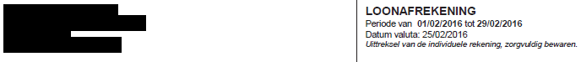
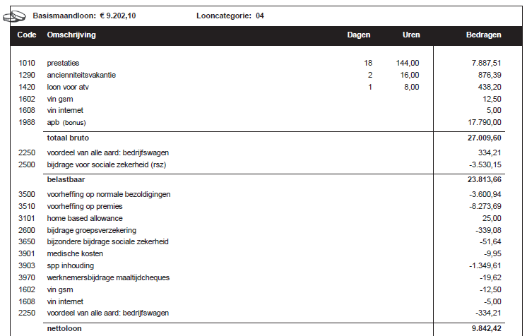

Slide 41
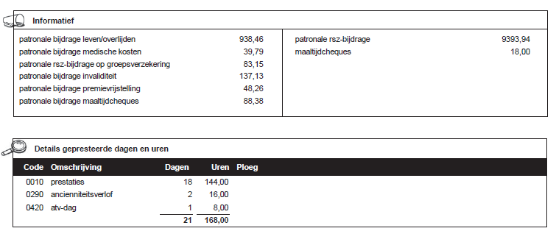

Slide 42
Voorbeeld: jaarlijks bruto bezoldiging
Berekeningsbasis opzeggingsvergoeding (3)
Vast maandelijks loon | 9.202,10 EUR × 13,92 | 128.093,23 EUR
Variabel loon | 17.790,00 EUR | 17.790,00 EUR
Vakantiegeld op variabel loon | 17.790,00 EUR × 15,67% | 2.787,69 EUR
Groepsverzekering (leven/overlijden + invaliditeit + premievrijstelling) | (938,46 EUR + 137,13 EUR + 48,26 EUR) × 12 | 13.486,20 EUR
Hospitalisatieverzekering (medische kosten) | 39,79 EUR × 12 | 477,48 EUR
Maaltijdcheques | 4,91 EUR × 231 | 1.134,21 EUR
Privé gebruik bedrijfswagen (en tankkaart) | 450 EUR × 12 | 5.400,00 EUR
Privé gebruik GSM | 25 EUR × 12 | 300,00 EUR
Privé gebruik internet | 25 EUR × 12 | 300,00 EUR
Eco-cheques | 250 EUR | 250,00 EUR
Totaal (bruto) |  | 170.018,81 EUR

Slide 43
Berekeningsbasis opzeggingsvergoeding (4)
Opzeggingsvergoeding sedert 1 januari 2014 in aantal weken loon
Omzetregel voor werknemer die betaald wordt met maandloon:
  maandloon × 3 = weekloon
  13
Voorbeeld:
Bruto jaarloon = 170.018,81 EUR
Opzeggingsvergoeding = 24 weken loon
170.018,81 EUR × 3 × 24 weken = 3.269,59 EUR × 24
12 13 = 78.470,22 EUR bruto

Slide 44
Quid met een deeltijdse werknemer?
Berekeningsbasis opzeggingsvergoeding (5)
‘Klassieke’ deeltijdse tewerkstelling: effectieve bezoldiging voor deeltijds werk
Tijdskrediet/loopbaanonderbreking: effectieve bezoldiging voor deeltijds werk (maar !: tegengestelde minderheidsrechtspraak)
Ouderschapsverlof of palliatief verlof: fictieve bezoldiging voor voltijds werk
‘Aangepast werk’ (nieuw artikel 31/1 Arbeidsovereenkomstenwet)

Slide 45
2. Moet ik elk ontslag motiveren? Wanneer is het ontslag “kennelijk onredelijk”?

Slide 46
CAO nr. 109
Inwerkingtreding: ontslag betekend vanaf 1 april 2014
Twee nieuwe begrippen:
  De ontslagmotivering - het recht om de concrete redenen te kennen die aanleiding gegeven hebben tot het ontslag
  De bescherming tegen kennelijk onredelijk ontslag
Sanctie: WN kan een vergoeding krijgen
  Miskenning ontslagmotivering (2 weken loon, niet onderworpen aan RSZ)
  Schadevergoeding kennelijk onredelijk ontslag (3 - 17 weken loon)

Slide 47
Toepassingsgebied CAO nr. 109
Arbeiders en bedienden
  Tewerkgesteld in de privésector (maar: GwH 30 juni 2016: onderscheid schendt gelijkheidsbeginsel en is dus ongrondwettelijk)
  Ontslagen na 6 maanden tewerkstelling
      ! Rekening houden met voorafgaande en aaneensluitende arbeidsovereenkomsten voor bepaalde tijd of uitzendarbeid voor identieke functie bij dezelfde WG
Uitsluitingen:
  Beëindiging overeenkomst voor uitzendarbeid of studentenarbeid
  Ontslag met oog op SWT of pensioen
  Ontslag ingeval van stopzetting, sluiting, collectief ontslag of meervoudig ontslag
  Ontslag waarvoor de werkgever een bijzondere ontslagprocedure vastgelegd bij wet of CAO moet naleven

Slide 48
Recht op ontslagmotivering (1)
Toepassingsgebied: uitsluitingen
  Ontslag wegens dringende reden
    Quid onregelmatig ontslag om dringende reden?
      Uitsluiting geldt indien vormelijk en inhoudelijk regelmatig ontslag om dringende reden (Arbrb. Antwerpen, afd. Antwerpen 12 januari 2016, AR 14/7551/A)
      Uitsluiting geldt ook bij ongegrond ontslag om dringende reden (Arbrb. Luik, afd. Dinant 21 maart 2016, AR 14/1188/A)
  AO bepaalde tijd/welomschreven werk: indien afloop duurtijd of voltooiing werk

Slide 49
Recht op ontslagmotivering (2)
Principe
  Recht om de concrete redenen te kennen die hebben geleid tot het ontslag
  Wat zijn “concrete redenen”?
    Reële redenen
    “De bedoeling is om de werknemers zicht te geven op de redenen die aan de basis hebben gelegen van hun ontslag” (verslag voorafgaand aan de cao)
    “De werknemer zal zich een geïnformeerd oordeel kunnen vormen, waardoor gerechtelijke procedures kunnen vermeden worden” (verslag voorafgaand aan de cao)

Slide 50

Recht op ontslagmotivering (3)
Procedure
  WG communiceert spontaan (niet verplicht):
    Vorm: geschreven
    Inhoud: concrete ontslagredenen
  WG communiceert niet spontaan – WN formuleert een vraag tot motivering:
    Termijn:
      2 maanden na het einde van de arbeidsovereenkomst
      6 maanden na de betekening van de opzeggingstermijn (zonder 2 maanden na het einde van de overeenkomst te overschrijden)
      Poststempel is bewijs
    Vorm: per aangetekende brief
    Antwoord WG:
      Termijn: 2 maanden vanaf de ontvangst van de aangetekende brief (dus 3 werkdagen na de datum van verzending), poststempel is bewijs
      Vorm: per aangetekende brief

Slide 51
Recht op ontslagmotivering (4)
Sanctie
  WG antwoordt niet volgens de regels op geldig verzoek tot ontslag-motivering
  Forfaitaire burgerlijke boete
  2 weken loon (loon & voordelen in natura)
  Cumuleerbaar met schadevergoeding kennelijk onredelijk ontslag
  Niet onderworpen aan RSZ

Slide 52
Bescherming tegen kennelijk onredelijk
ontslag (1)
Principe (art. 8)
  “Een kennelijk onredelijk ontslag is een ontslag van een werknemer die is aangeworven voor onbepaalde tijd, dat gebaseerd is op redenen die geen verband houden met de geschiktheid of het gedrag van de werknemer, of die niet berusten op de noodwendigheden inzake de werking van de onderneming, de instelling of de dienst en waartoe nooit beslist zou zijn door een normale en redelijke werkgever.” (art. 8)
  Dus,
    voor de redenen die “geen verband houden met...”
    en
    “waartoe nooit beslist zou zijn door een normale en redelijke werkgever”
Controle van de rechter gaat over de redenen en niet over de omstandigheden

Slide 53
Bescherming tegen kennelijk onredelijk
ontslag (2)
Mechanisme bewijslast
  Situatie 1: de werkgever communiceert de ontslagredenen correct op eigen initiatief of op vraag van de werknemer:
    Bewijsregel: de partij die feiten aanvoert, draagt daarvan de bewijslast
    Draagwijdte? 2 strekkingen in de rechtspraak:
      De werkgever moet de redenen vermeld voor het ontslag bewijzen en de werknemer moet de kennelijke onredelijkheid bewijzen
      De mededeling doet een vermoeden ontstaan dat het ontslag niet kennelijk onredelijk is, het is aan de werknemer om het tegendeel aan te tonen
  Situatie 2: WN heeft correct de ontslagredenen gevraagd, maar WG heeft niet (correct) geantwoord
    Bewijsregel: WG moet aantonen dat de redenen voor het ontslag niet kennelijk onredelijk zijn
  Situatie 3: WN heeft de ontslagredenen niet (correct) gevraagd
    Bewijsregel: WN moet bewijs leveren van elementen die wijzen op de kennelijke onredelijkheid van het ontslag

Slide 54
Bescherming tegen kennelijk onredelijk
ontslag (3)
Mechanisme bewijslast: bijzonderheden
  Kan men tijdens de procedure redenen inroepen die niet werden meegedeeld bij de ontslagmotivering ?
    Mogelijk, maar WG draagt integrale bewijslast van deze nieuwe redenen
  Kan C4-formulier gelden als ontslagmotivering ?
    2 strekkingen in de rechtspraak:
      Neen, want bestemd voor de RVA
      Ja, indien voldoet aan de vereisten (voldoende concreet, aangetekend indien in antwoord op correcte vraag werknemer)

Slide 55
“Kennelijk onredelijk ontslag”: statistiek (1)
Enkele statistische vaststellingen gebaseerd op 308 uitspraken:
Waarom komt de rechter tot het besluit dat het ontslag niet “kennelijk onredelijk” is?

Slide 56
“Kennelijk onredelijk ontslag”: statistiek (2)
Enkele statistische vaststellingen gebaseerd op 308 uitspraken:
Hoe bewijst de werkgever dat het ontslag niet “kennelijk onredelijk” is?

Slide 57
“Kennelijk onredelijk ontslag”: statistiek (3)
Enkele statistische vaststellingen gebaseerd op 308 uitspraken:
Waarom komt de rechter tot het besluit dat het ontslag wel “kennelijk onredelijk” is?

Slide 58
Schadevergoeding kennelijk onredelijk ontslag (1)
Principes:
  3 tot 17 weken loon, afhankelijk van “de gradatie van de kennelijke onredelijkheid van het ontslag”
  Berekend op basis van loon, inclusief voordelen in natura
  Volgens RSZ onderworpen aan RSZ-bijdragen tenzij opgenomen in gerechtelijke beslissing of in door rechtbank bekrachtigde dading

Slide 59
Schadevergoeding kennelijk onredelijk ontslag (2)
Rechtspraak: criteria hoogte schadevergoeding?
  Vaak noch door de werknemer, noch door de rechter gemotiveerd
  Indien (toch) gemotiveerd in de gerechtelijke uitspraak:
    (lage / hoge) anciënniteit
    onberispelijke staat van dienst
    werkgever heeft lichtzinnig gehandeld
    afwezigheid van het oogmerk om te schaden
    ontslag als represaillemaatregel
    geen motivering / bewijs door de werknemer (of de werkgever)
    combinatie van (voormelde) redenen
  Bij de bepaling van de hoogte van de schadevergoeding moet men vertrekken van het minimum (3 weken loon). Het is aan de werknemer om aan te tonen dat de mate van de kennelijke onredelijkheid een hogere vergoeding rechtvaardigt… (Arbh. Antwerpen 12 januari 2021)

Slide 60
Schadevergoeding kennelijk onredelijk ontslag (3)
Schadevergoeding kennelijk onredelijk ontslag niet cumuleerbaar met andere vergoeding die verschuldigd is door de werkgever n.a.v. de beëindiging van de arbeidsovereenkomst, maar 4 uitzonderingen:
  opzeggingsvergoeding
  niet-concurrentievergoeding
  uitwinningsvergoeding
  aanvullende vergoeding die bovenop de sociale uitkeringen wordt betaald

Slide 61
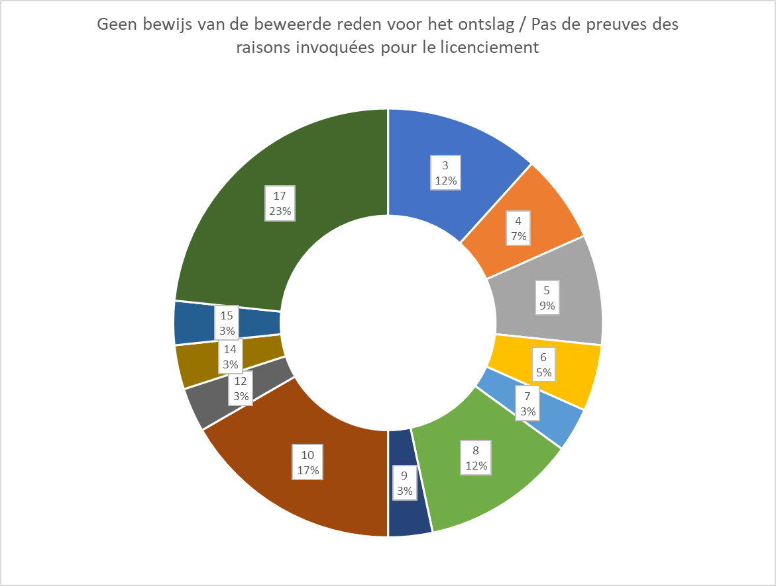
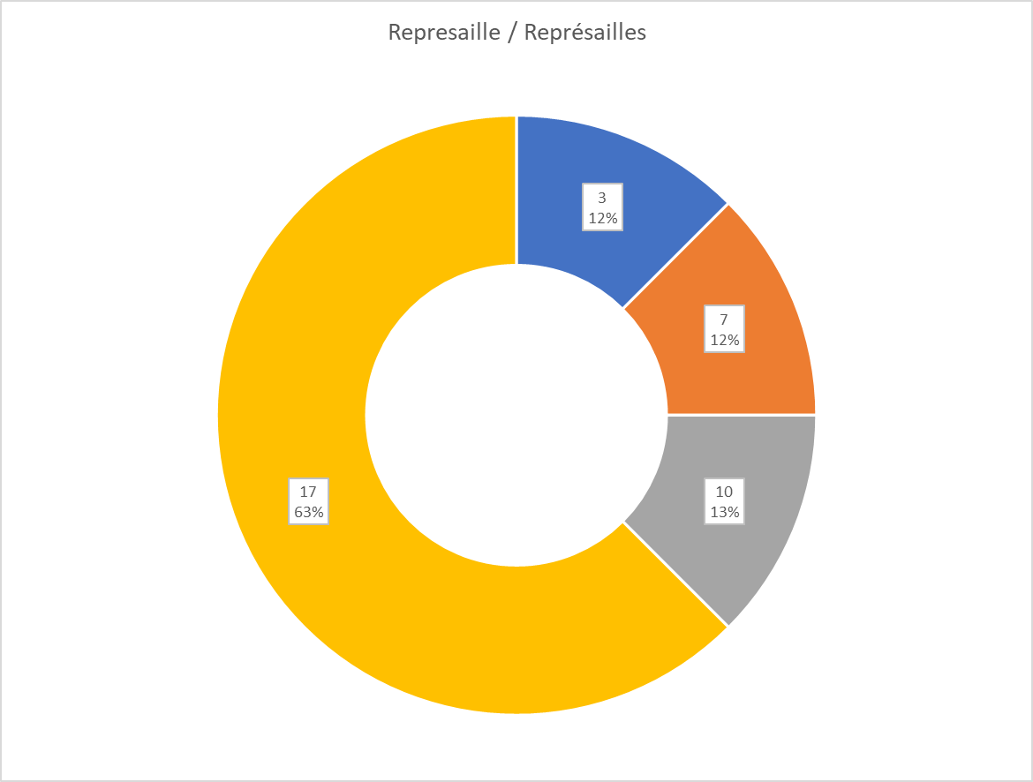
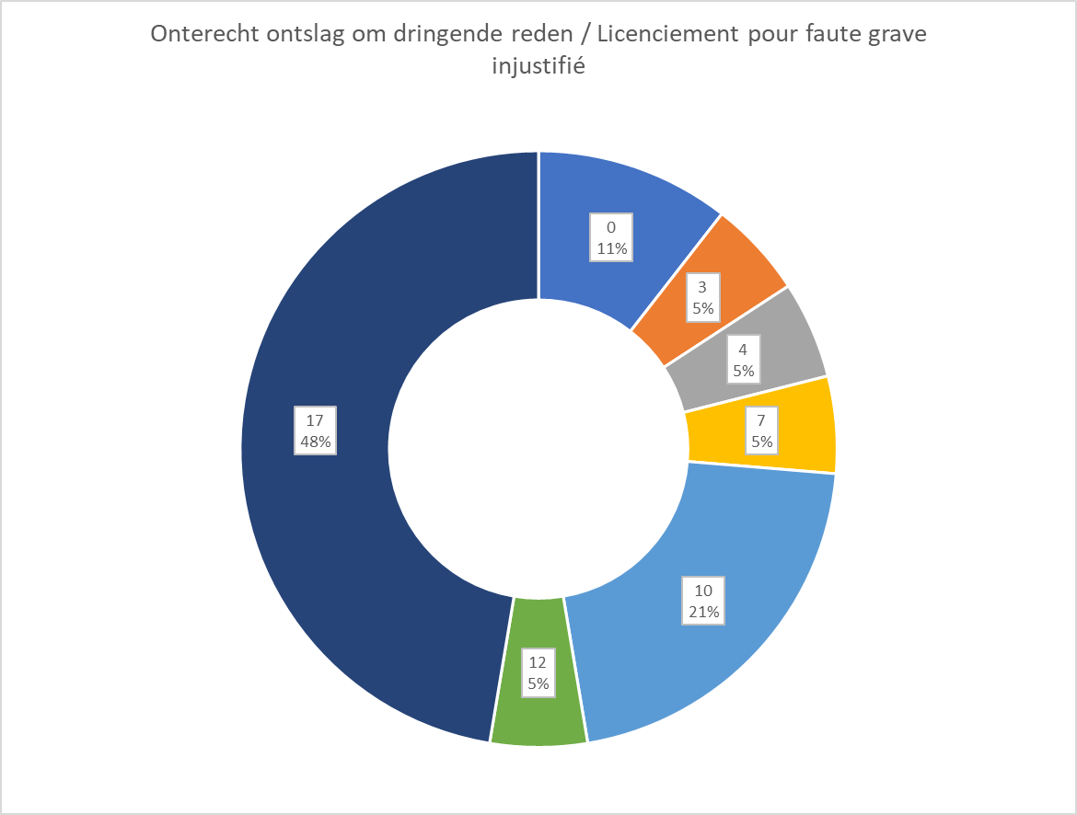
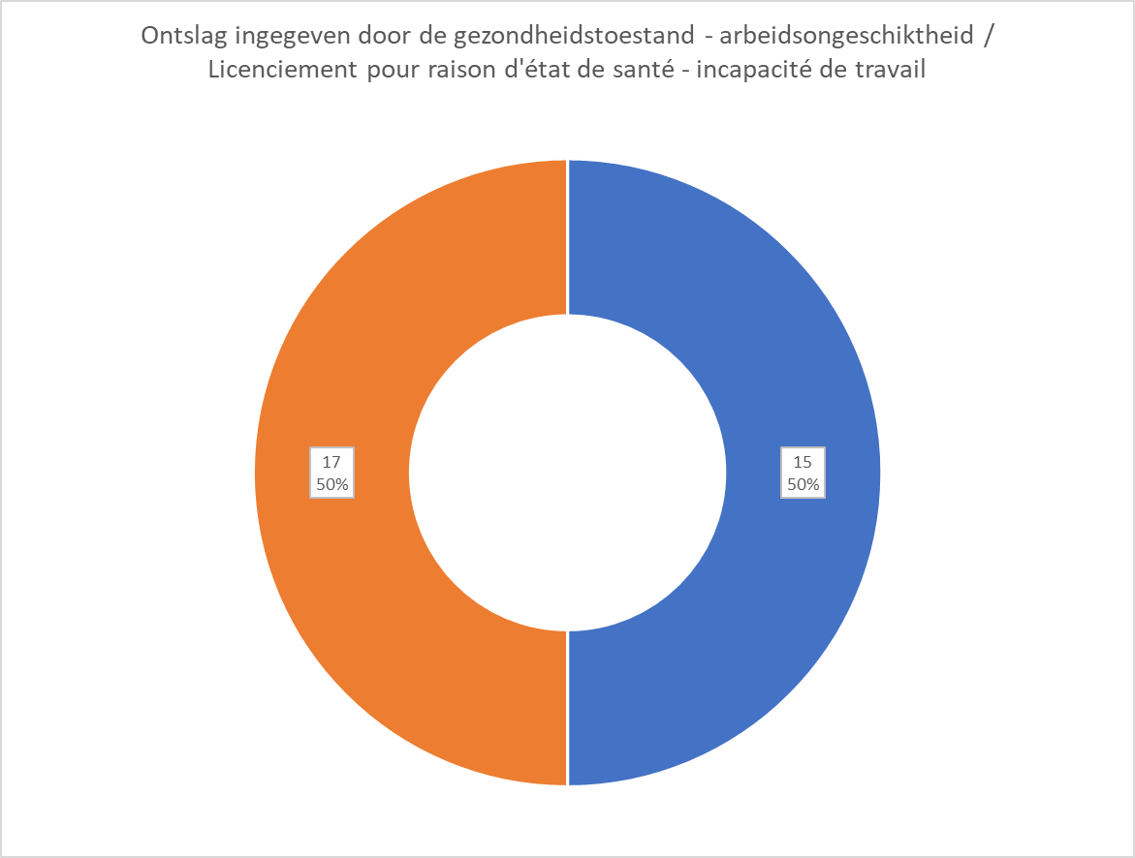
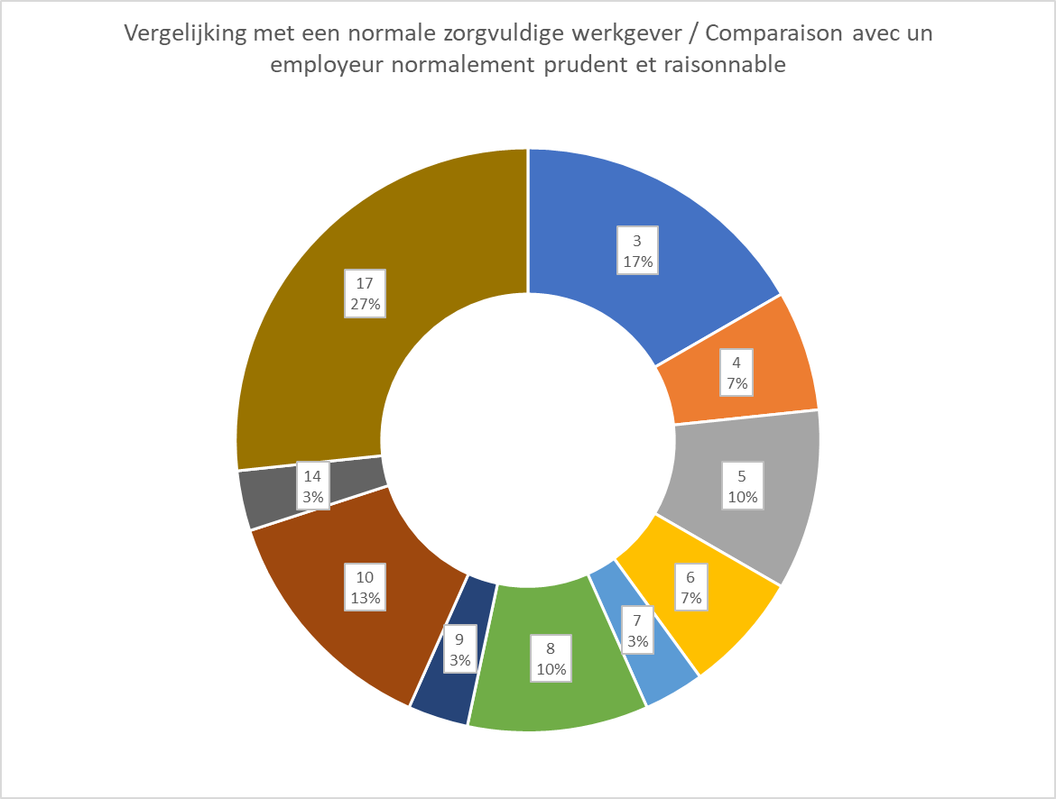
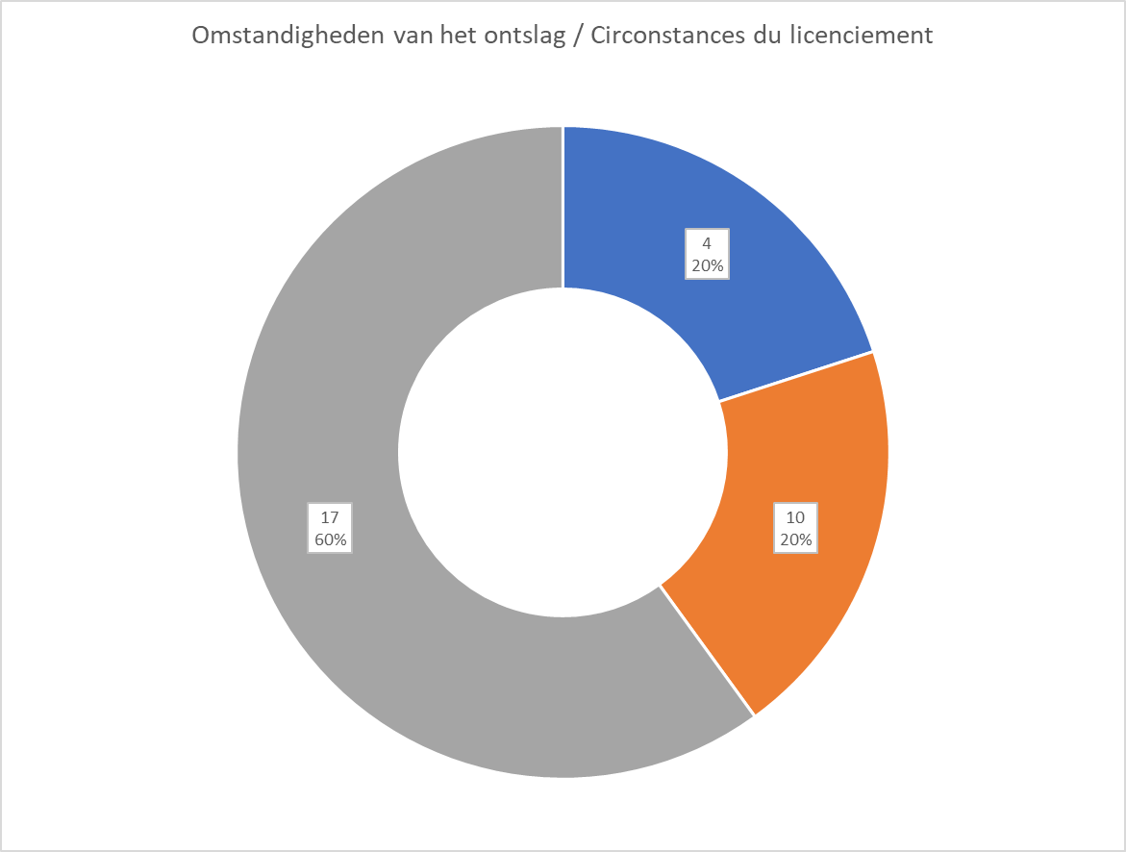
“Kennelijk onredelijk ontslag”: statistiek (4)
Enkele statistische vaststellingen gebaseerd op 308 uitspraken:
Redenen waarom het ontslag “kennelijk onredelijk” bevonden is en het aantal weken.

Slide 62

3. Bent u verplicht outplacement aan te bieden?

Slide 63
Outplacement: 2 regelingen
“Algemene regeling”
  Werknemers ontslagen met een opzeggingstermijn/opzeggingsvergoeding van minstens 30 weken (loon), uitgezonderd:
    Werknemers ontslagen om dringende reden
    Werknemers die zich moeten inschrijven bij een tewerkstellingscel (herstructurering)
“Specifieke regeling”
  Werknemers die minstens 45 jaar zijn op het tijdstip van het ontslag, die niet vallen onder de algemene regeling en die minstens 1 jaar anciënniteit hebben bij hun werkgever, uitgezonderd:
    Werknemers ontslagen om dringende reden

Slide 64
Algemene regeling: principes
Ontslag met een opzeggingstermijn
  60 uren outplacementbegeleiding
  Aan te rekenen op het betaald sollicitatieverlof
Ontslag met een opzeggingsvergoeding
  60 uren outplacementbegeleiding
  Waarde = 1/12 van het bruto jaarloon van het vorige kalenderjaar
  Minimum = 1.800 EUR – maximum = 5.500 EUR (excl. BTW)
  Opzeggingsvergoeding wordt verminderd met 4 weken loon
Verloop
  Aanbod
  Aanvaarding of weigering
  Uitvoering van de outplacementbegeleiding
  (Aanvatten of hervatten outplacementbegeleiding bij verlies nieuw werk)

Slide 65

Algemene regeling: WN recht om te weigeren?
Geen sanctie op vlak van werkloosheidsreglementering
↔ Specifieke regeling: tijdelijke uitsluiting
Ook als WN outplacement weigert, mag WG 4 weken loon in mindering brengen
! Check sectorale regelingen
(bv. PC 200, PC 306, PC 226, ...)

Slide 66

Algemene regeling: Sanctie voor de WG?
Geen sanctie voor WG indien hij geen (geldig) outplacement aanbiedt
↔ Specifieke regeling: bijzondere procedure te volgen door de WN
Geen aftrek van 4 weken loon
Recht op schadevergoeding voor de WN?

Slide 67
Algemene regeling: Enkele bijzonderheden
Overgang opzeggingstermijn naar opzeggingsvergoeding
Wet? Niet voorzien.
FOD WASO? Opzeggingsvergoeding mag nog verminderd worden
> formule: A/60 x 4 weken loon (A= aantal nog te volgen uren)
Beschermde werknemers
Wet? Niet voorzien.
FOD WASO? Beschermingsvergoeding ≠ Opzeggingsvergoeding
Enkel outplacement onder specifieke regeling (voorwaarden!)

Slide 68

Checklist

Slide 69
Aandachtspunten - checklist in geval van ontslag / ontslagname (1)
Beschermde werknemer?
Specifieke ontslagprocedure/werkzekerheidsclausule
Aantal ontslagen (drempels collectief/meervoudig ontslag)
Keuze tussen opzeggingstermijn(-vergoeding) (formaliteiten!)
Persoon bevoegd voor ontslag?
Taalwetgeving?
Dringende reden: termijn, formaliteiten, ...
Verzaking niet-concurrentiebeding

Slide 70
Aandachtspunten – checklist in geval van ontslag / ontslagname (2)
Bijkomende aanspraken:
  SWT
  Outplacement (aangetekende brief!)
  Handelsvertegenwoordiger
  Pro rata eindejaarspremie
  Variabel loon
  Vakantiegeld bij uitdiensttreding
  Loon voor feestdagen na uitdiensttreding
  Sociale documenten (opgelet reden op C4-formulier!)
Informatieplicht “Wet Verwilghen”
Motivering? (antwoordtermijn!)
Dading?
...

Slide 71

Maak gebruik van onze gratis berekeningstool
www.opzegging.be
voor het berekenen van opzeggingstermijnen
en -vergoedingen voor arbeiders en bedienden

Slide 72
Olivier Wouters
Advocaat – Vennoot
T +32 2 761 46 24
olivier.wouters@claeysengels.be
www.claeysengels.be
Arnout Crauwels
Advocaat – Senior Associate
T +32 2 761 47 91
arnout.crauwels@claeysengels.be
www.claeysengels.be

Slide 74


talenten begeleiden in het (her-)ontdekken van de beste versie van zichzelf,
dit kenbaar maken naar de arbeidsmarkt en anderen hierdoor te inspireren.
uw partner in outplacement
en talent ontwikkeling
contact:
evi.thonnon@randstadrisesmart.be

